Slide 1
Practica 15 realizar Pagina Vacaciones
Centro de Bachillerato Tecnológico industrial y de servicios No. 4.
4 Semestre Grupo 4B
Programación
Ángel Gabriel Betancourt Reyes
David Gregorio De La Torre Monta

Slide 2
Código Practica

Slide 3
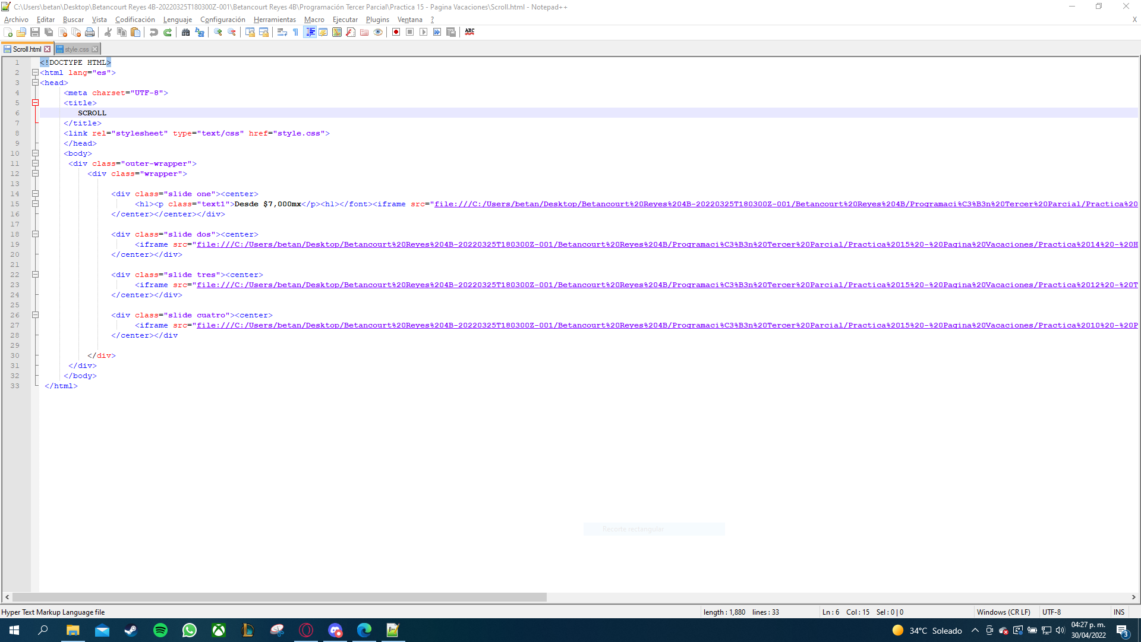

Slide 4
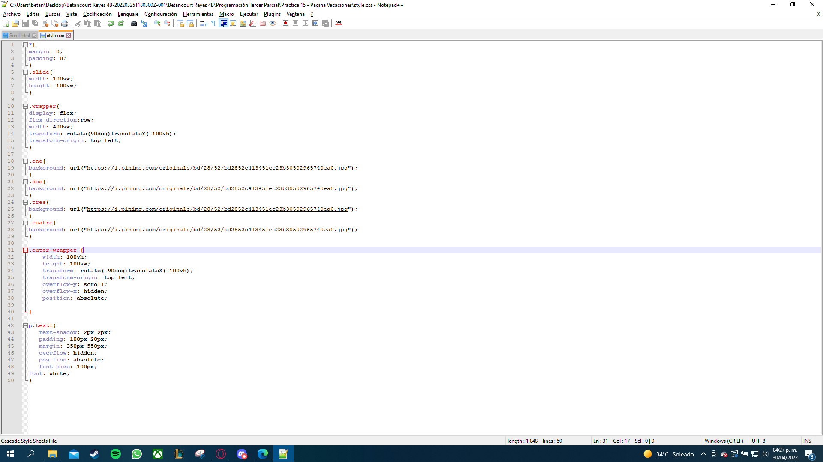

Slide 5
Pagina Practica

Slide 6


Slide 7
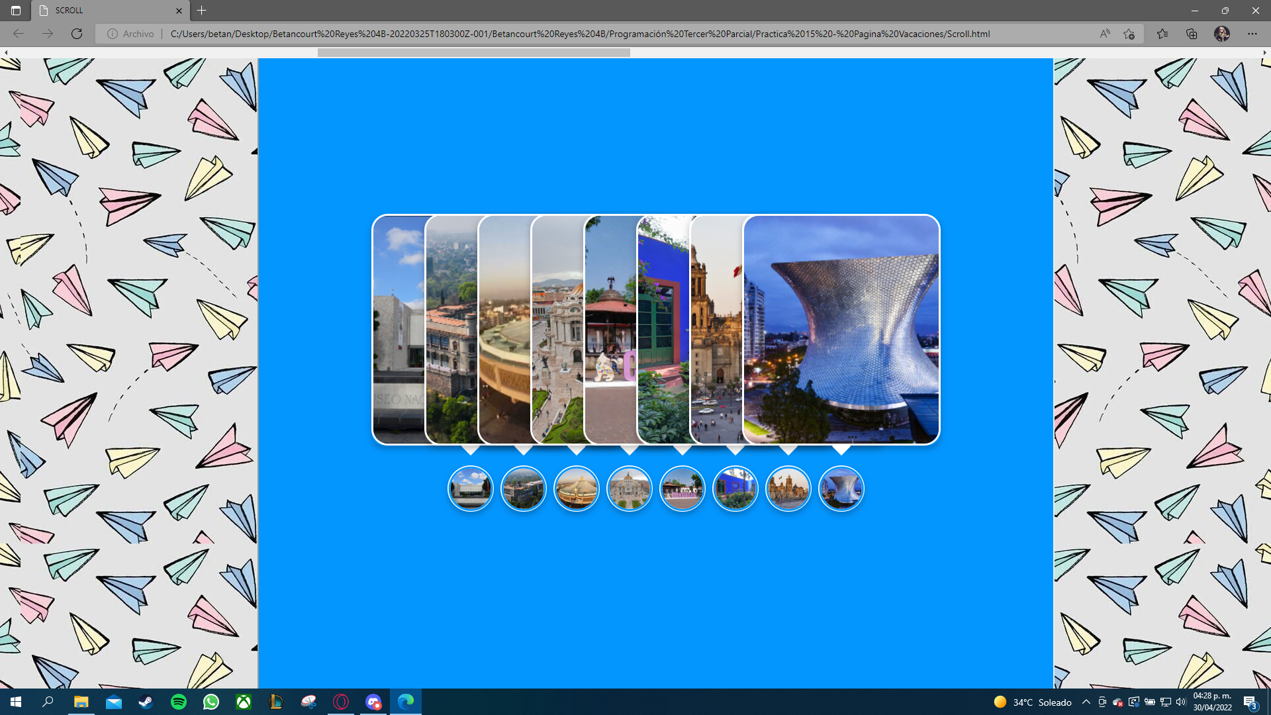

Slide 8
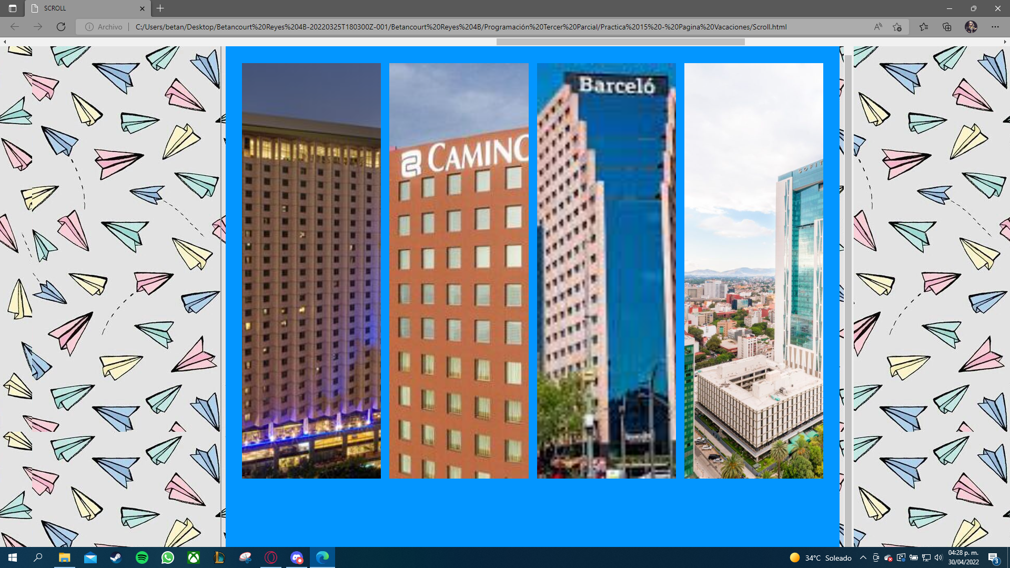

Slide 9
